Slide 1
CONTROL NIÑO/A SANO Y PNI
EU. ALEXIE ARACENA RIVEROS.

Slide 2
INTRODUCCIÓN
La supervisión de salud constituye el eje principal y una herramienta fundamental en el seguimiento del crecimiento y desarrollo de un niño en edad pediátrica.

Slide 3
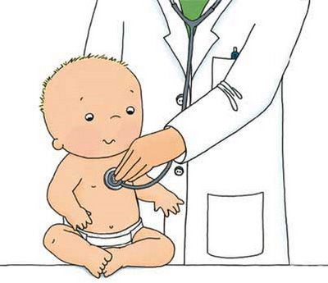
Esta instancia ha ido cambiando su enfoque a lo largo de los años, viéndose hoy al niño como parte integral de una familia y un medio ambiente que lo rodean, y que ejercerán necesariamente una poderosa interacción con él y modelarán la expresión de su potencial genético.

Slide 4
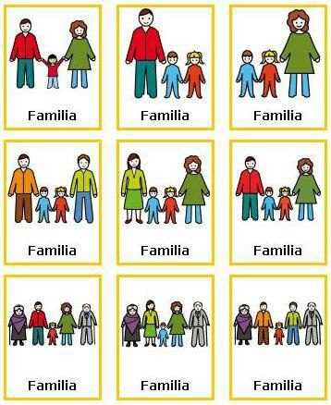
La supervisión de salud completa y amplia, centrada en la familia y basada en la comunidad requiere que el niño/a sea visto en el contexto de su familia y comunidad, y que el cuidado de su salud se realice integrando aspectos de salud, educacionales y sociales.

Slide 5
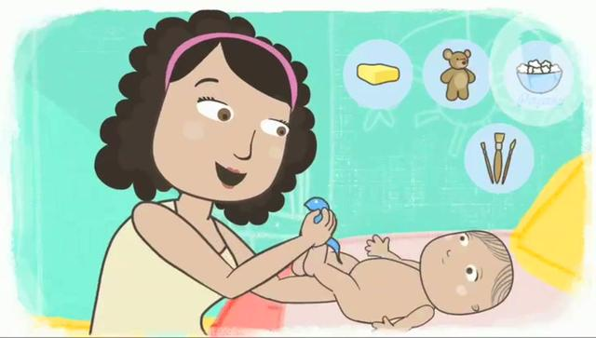
OBJETIVOS DEL PROGRAMA
Prevención de enfermedad.
Detección y tratamiento oportuno de enfermedades.
Guía en aspectos psicosociales de la crianza del niño.

Slide 6
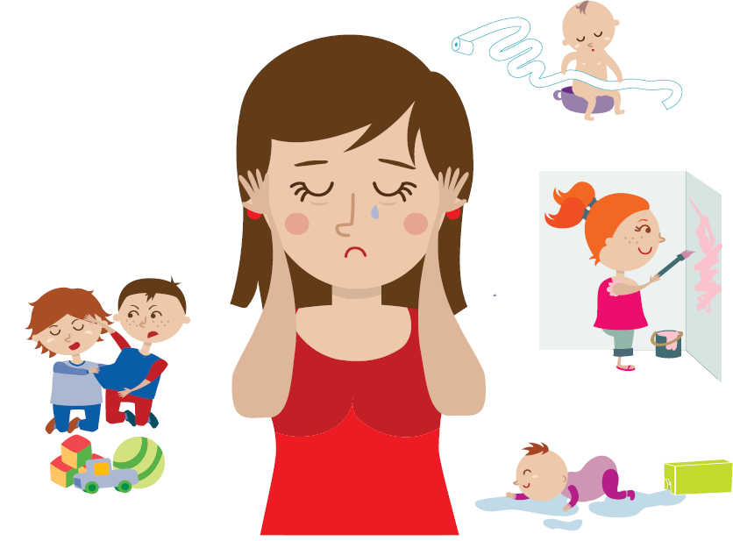
PAUTAS APLICABLES DENTRO DEL CONTROL
Pautas Neurológicas.
Edimburgo.
Massie Campbell.
Pautas de Evaluación del Desarrollo sicomotor.
Score de Riesgo Biosicosocial ChCC.

Slide 8
La ley 20.379 crea el Sistema Intersectorial de Protección Social e institucionaliza Chile Crece Contigo, transformándose así en una política pública estable y que le da continuidad a todo lo avanzado.

Slide 9
Es el programa eje o programa de acceso al subsistema Chile Crece Contigo, desarrollado por la red asistencial de salud pública, dirigido a todos los niños y niñas que se atienden en el sistema público de salud.

Slide 10
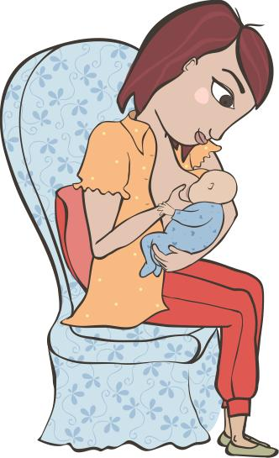
Consiste en una oferta de apoyo intensivo al control, vigilancia y promoción de la salud de niños y niñas de primera infancia, desde la gestación hasta que cumplen 4 años de edad.

Slide 11
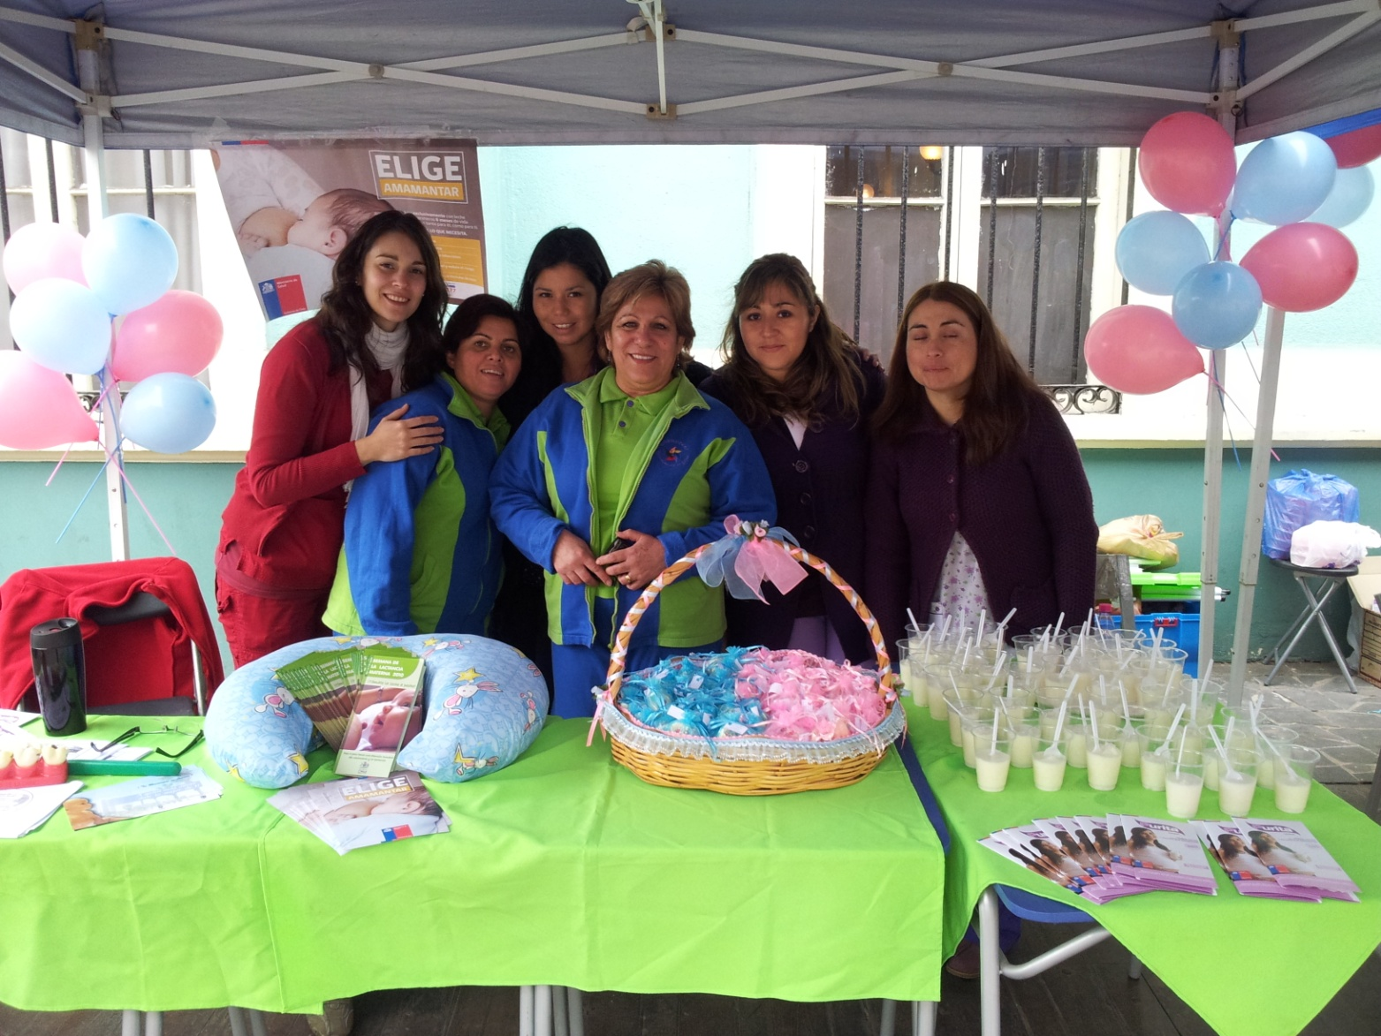
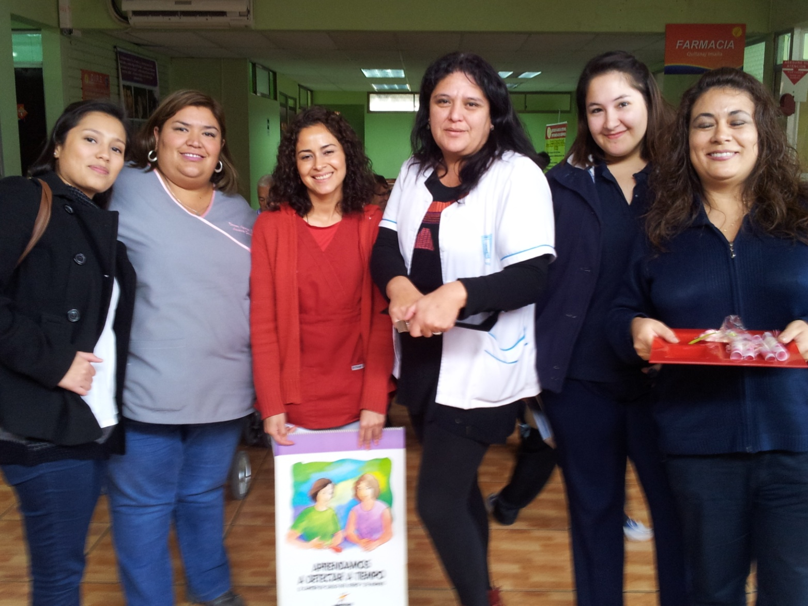
¿ QUE PRESTANCIONES SE ENTREGAN EN APS?

Slide 12
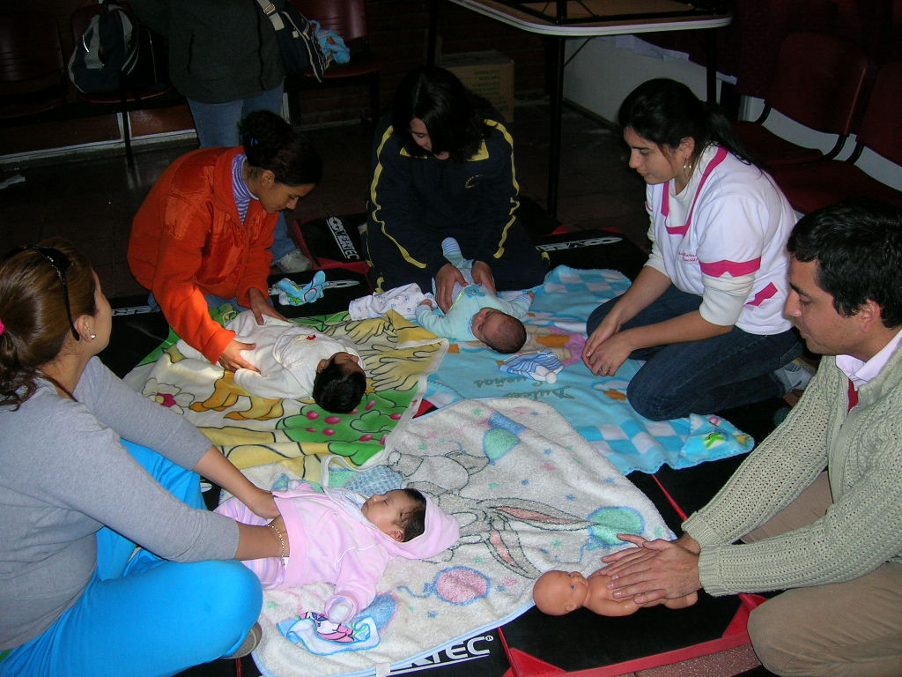
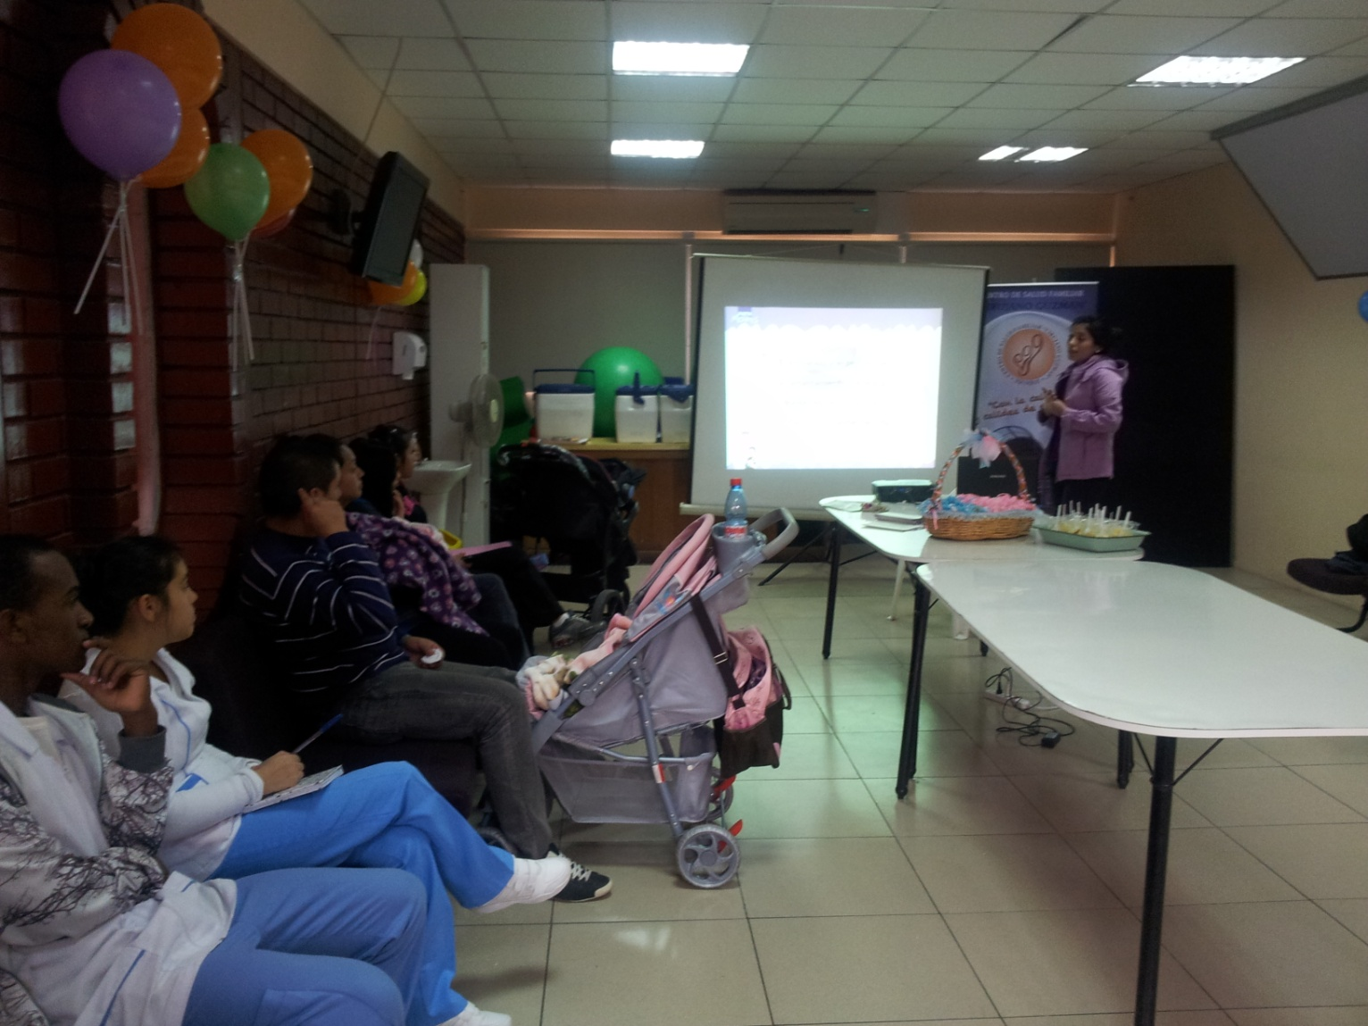
CONTROLES GRUPALES

Slide 13
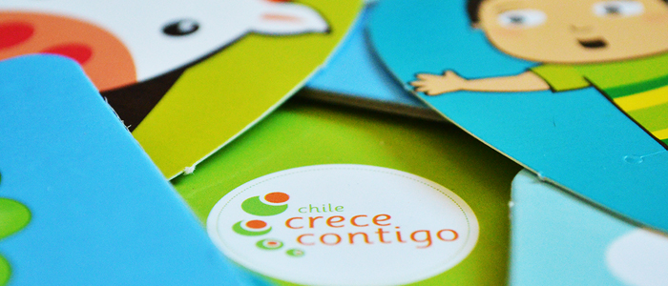
ENTREGA DE MATERIAL CHCC

Slide 14
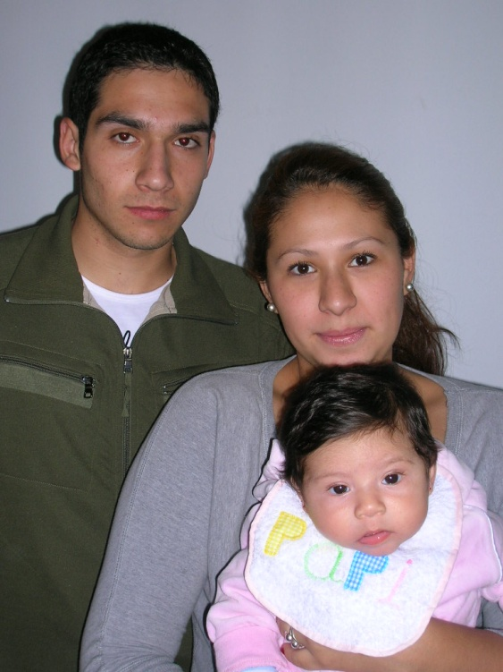
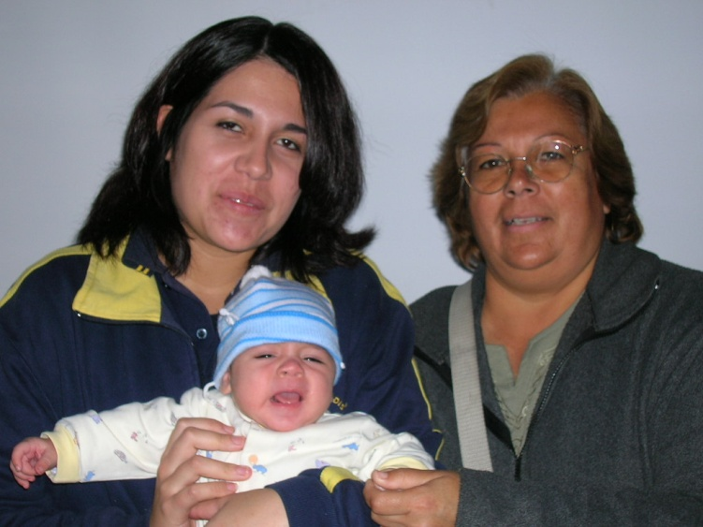
TALLERES NADIE ES PERFECTO.

Slide 15
VISITAS DOMICILIARIAS INTEGRALES.

Slide 16
PROGRAMA NACIONAL DE IMNUNIZACIÓN.

Slide 17
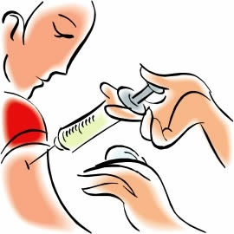
El país cuenta desde 1978 con un Programa Ampliado de Inmunizaciones. Este ha permitido la disminución de la morbilidad y mortalidad de las enfermedades inmunoprevenibles contribuyendo a la disminución de la mortalidad infantil.

Slide 18
Entre sus logros más destacados se encuentran la erradicación de la Viruela (1950), de la Poliomelitis (1975) y eliminación del Sarampión (1992).

Slide 19
El PNI tiene como objetivo prevenir morbilidad, discapacidad y muertes secundarias a enfermedades inmunoprevenibles, a lo largo de todo el ciclo vital.

Slide 20
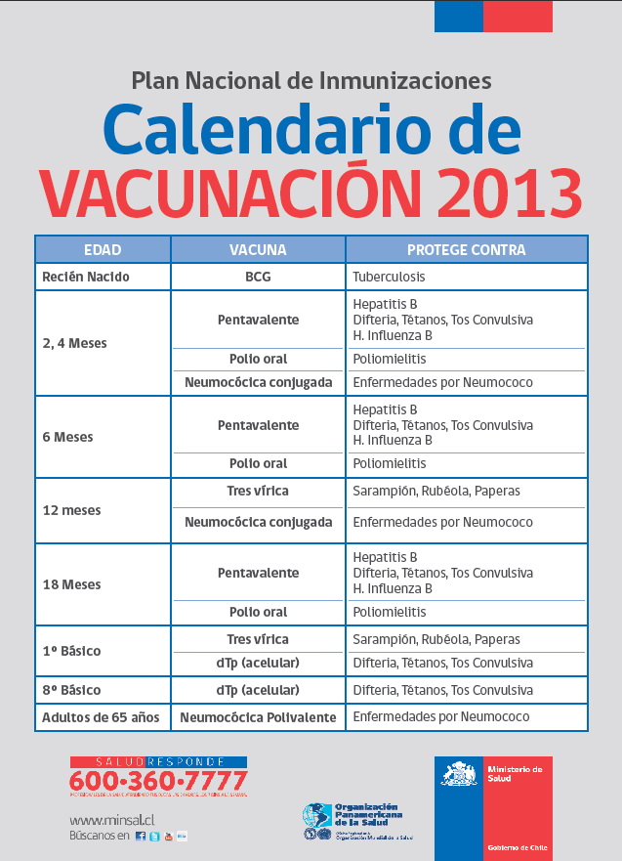

Slide 21
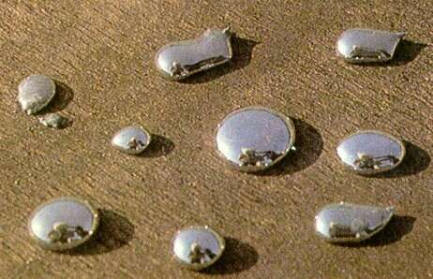
Mercurio. ¿Vacunar o no vacunar?
1920. Comp. Ely Lilly
Compuesto mercurial que se usaba de forma tópica como bactericida.
“Metapio”
Eliminada en la década del 60 debido a la alta taza de muerte en neonatos.

Slide 22
El tiomersal, también conocido como mercuriotiolato, es un compuesto que contiene mercurio utilizado para impedir la proliferación de bacterias y hongos durante el almacenamiento y, sobre todo, durante el uso de viales multidosis abiertos de ciertas vacunas.

Slide 23
El tiomersal se ha utilizado desde la década de 1930 en la fabricación de algunas vacunas y otros productos médicos.

Slide 24
El timerosal contiene un 49,6% y es metabolizado en etilmercurio y tiosalicilato. Ha sido utilizado por más de 60 años en las vacunas, especialmente en la frascos multidosis.

Slide 25
Hasta el 2006 los niños chilenos recibían los primeros 6 meses una dosis de 112,5 ug de mercurio.
A partir del 2006 los niños/as reciben 75ug de mercurio los primeros 6 meses
Límite Permitido 0,1 ug/kg/día

Slide 26
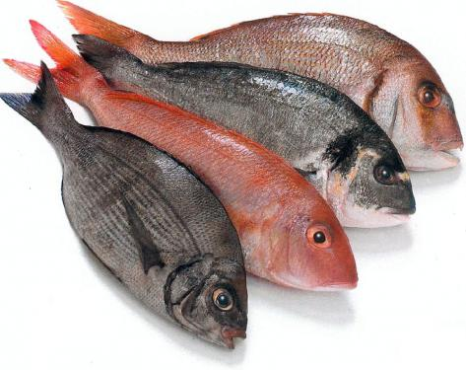
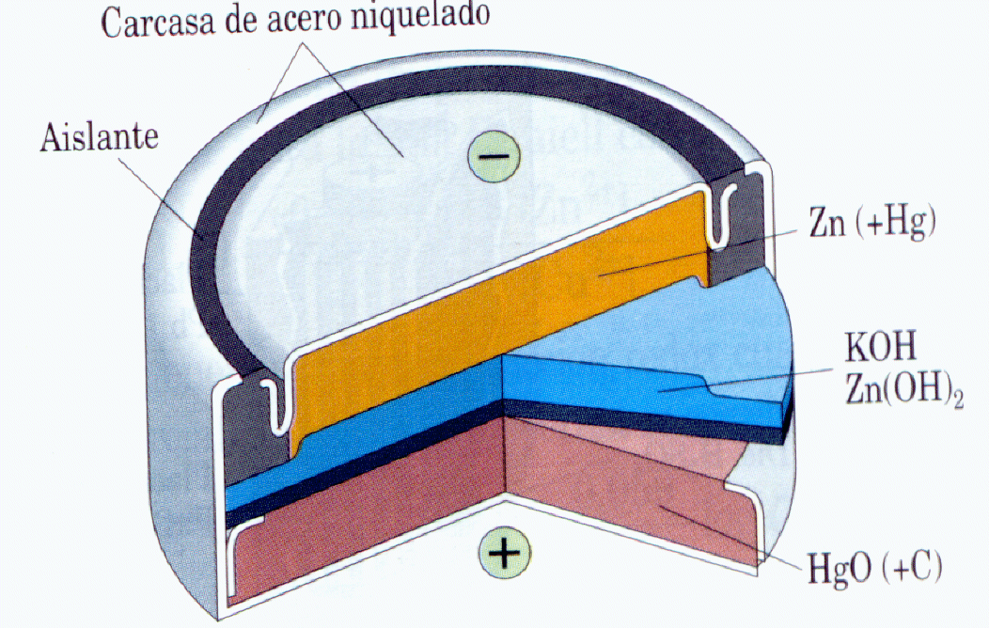
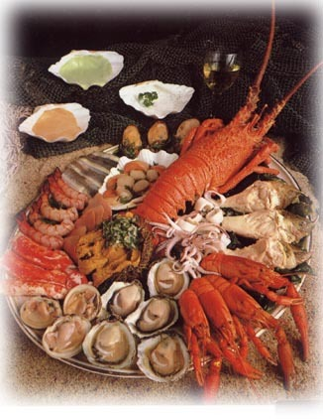
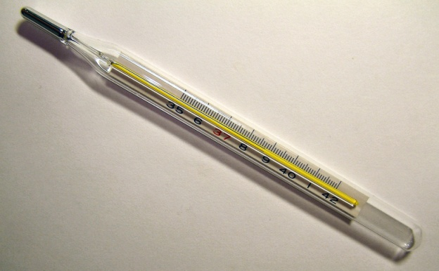
¿Qué otros productos contienen mercurio?

Slide 27
Se estima que la inmunización evita entre 2 y 3 millones de muertes cada año.
La inmunización está llegando a más niños que nunca.
Más de un millón de lactantes y niños de corta edad mueren cada año a causa de la enfermedad neumocócica o de la diarrea por rotavirus
La mortalidad mundial por sarampión se ha reducido en un 74%
La incidencia de poliomielitis ha disminuido un 99%

Slide 29
¡GRACIAS!

